Slide 1

Le Guide de l’Auto Développeur vers le Test de Logiciel
Pas de panique,
ca vas bien se passer
Slide 42
☺

Slide 2
Pourquoi on teste ?
Pourquoi on test ?
Qualité de code et tests
Avantages des tests
Junit & Co
Tests unitaires en java
Tests unitaires avec Spring
Tests d'intégration avec Spring
Plus loin avec TDD
Améliorez votre qualité de code avec TDD

Slide 3
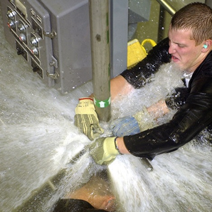
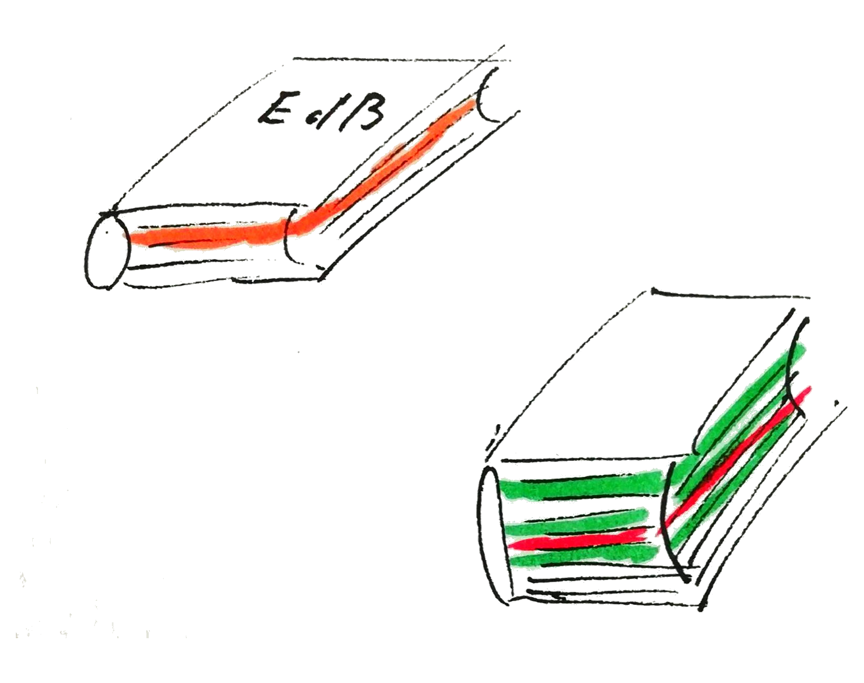
Pourquoi on teste ?
Avez-vous déjà livrer un travail sans le vérifier ?
Relire le document ?
Tester manuellement la fonctionnalité ?
Boucler la valise ?
Les tests manuels ne referont pas tout seul !
La version suivante doit être retester ou de prendre le risque d’avoir des régressions

Slide 4
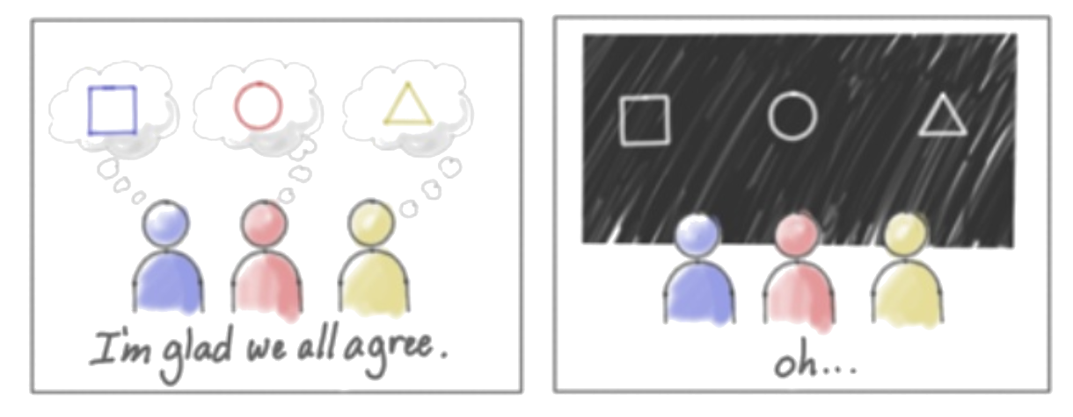
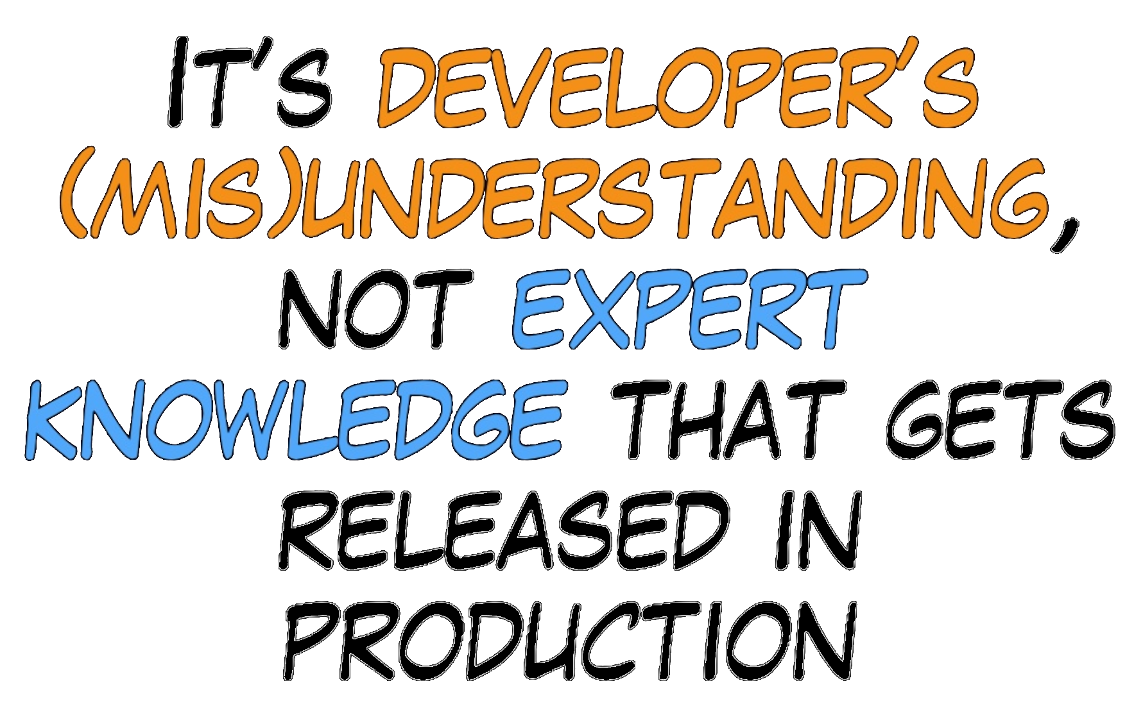
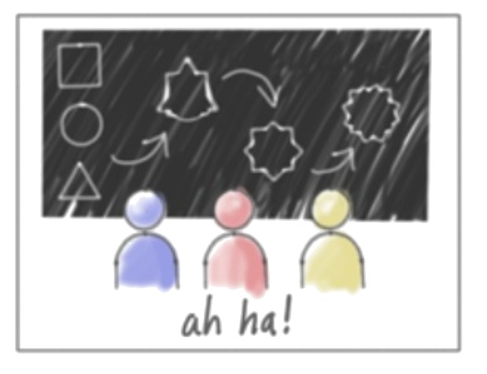

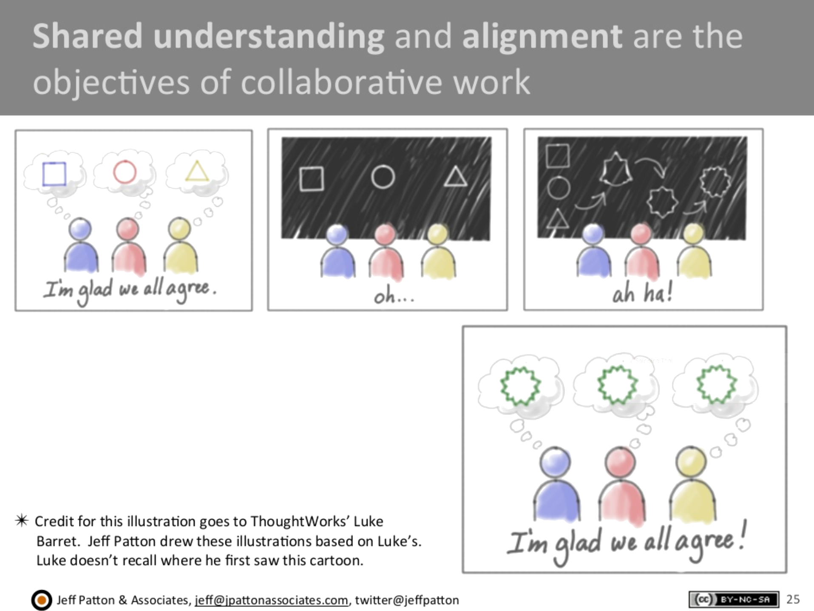
Concevez vos tests en équipe !
BDD : Behaviour Driven Development
Spécifications exécutables
4
-- Alberto Brandolini

Slide 5


Priorisation par les risques
Coût d’un risque = probabilité perçue * impact perçu
Preuves de qualités Confiance
Zone de fiabilité Zone d’acceptation du risque
George Fairbanks, Chapter 3 of the book Just Enough Software Architecture: A Risk-Driven Approach
http://www.methodsandtools.com/archive/agilesoftwarearchitecture.php
5

Slide 6
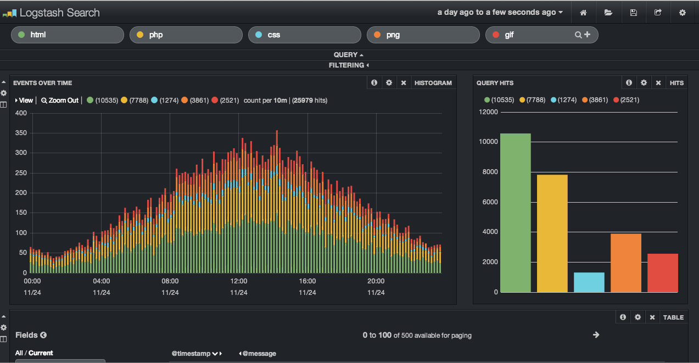
Priorisation par les risques
Risques non acceptables
Efforts de tests rentable
Risques acceptable (enfin, je crois)
Efforts de monitoring (pour être sûr)
Risques acceptables et indolores
Corrections à la demande
6

Slide 7
Cartographie des risques
Haut risque
Sans impact
Probabilité
Improbable
Impact
7
Dan North, in Testing Faster workshop
Notes:
A haut risque, l’anomalie mérite
un effort de tests dédié :
BDD, critère d’acceptance, TDD, …
Tests outillés (perf, sécurité, …)
Exemple d’anomalies improbables :
Livrer sans configuration
Mauvaise configuration d’accès à un système tier (SGBD)
Les Smoke Tests sont une catégorie de tests de bout en bout qui vérifie que les fonctions primaires de l’application sont accessible :
Authentification
Achat
Recherche
Les sans impacts n’ont pas de budget, mais l’impact n’est jamais nul.
Si un outil teste un catégorie d’anomalies, il peut être rentable.
I.e. : utiliser un dictionnaire pour vérifier l’orthographe de tous les labels du site.

Slide 8
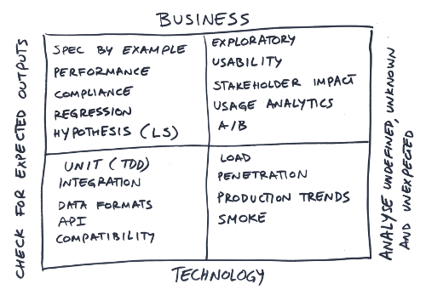
Les tests se sont adaptés
Fonctionnels
Décrit / défini le produit
Supporte le produit
Techniques
Avant Après
l’écriture du code
Prescriptif
Descriptif
Par Brian Marick, diffusé par Lisa Crispin et Janet Gregory
8
Gojko Adzic en propose une mise à jour en 2013
Notes:
Les types de tests de droite ce font sur du code existant, en 2e partie, mais peuvent se refaire en continnue pour surveiller un risque

Slide 9
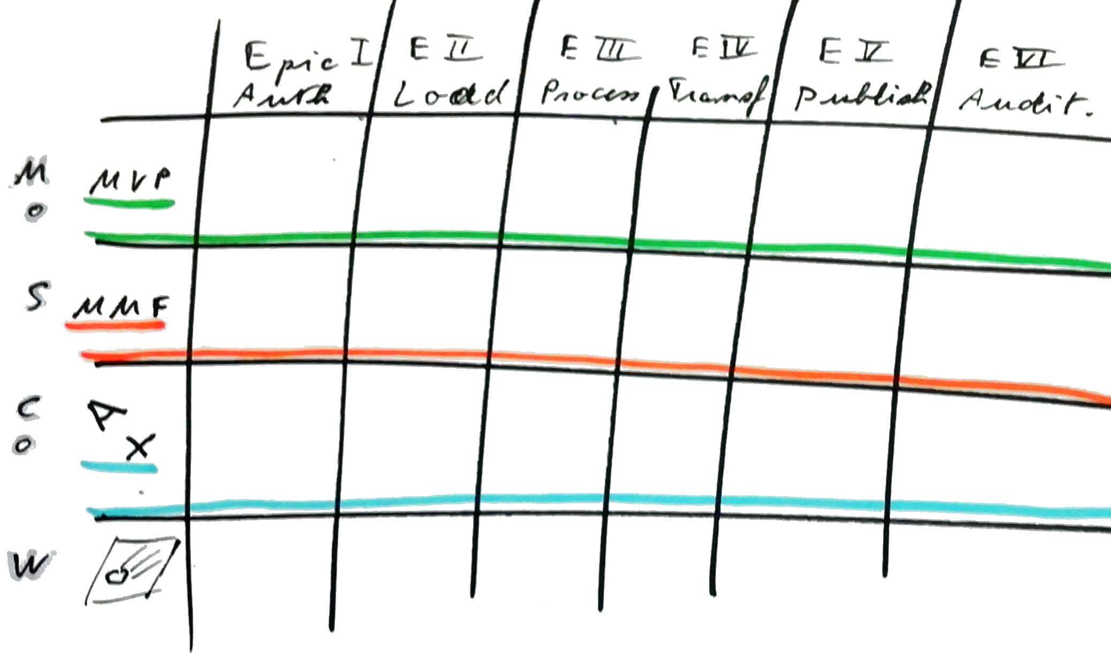
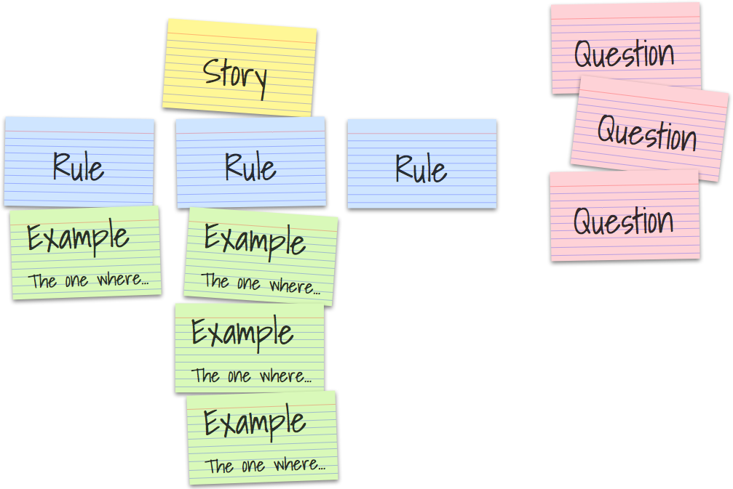




Les tests fonctionnels se sont adaptés
M
O
S
C
O
W
9

Slide 10
« Une » stratégie d’aujourd’hui
_ |_| X
Valider
Appels
Code « métier »
10
Tous les leaders d’opinions sur BDD, dooble looop, TDD outside-in ou non
Notes:
Les tests d’intégration n’ont plus que l’intégration à valider …
Les tests de bout en bout n’ont plus que le workflow et la configuration à valider
Nota pour les DSIs : HP ALM devient Octane qui utilise désormais un habillage Agile et pilote des scenarii Gerkhin automatisable dans la base de code du produit

Slide 11
« Une » architecture testable
WS Impl
Domain Object
Shared Utility
App Layer
Aggregate Root
Domain Object
Shared Model
Repositories
11
Notes:
Tests manuels sur des zones de code stables et ne répondant qu’a un cas d’usage
Déploiement, une partie du socle technique (configuration, …)
Validation par transitivité (Si B est correct, A doit être correct)
Si les tests d’intégrations passent, l’application est déployable
Maximiser son retour en faisant des tests une spécification exécutable

Slide 12
Tests d’intégration « boite blanche »
System Under Test
WS Impl
API Call
Domain Object
Shared Utility
Narrow Integration Test
App Layer
Aggregate Root
Domain Object
API Mock
Shared Model
Repositories
12
Notes:
Tests manuels sur des zones de code stables et ne répondant qu’a un cas d’usage
Déploiement, une partie du socle technique (configuration, …)
Validation par transitivité (Si B est correct, A doit être correct)
Si les tests d’intégrations passent, l’application est déployable
Maximiser son retour en faisant des tests une spécification exécutable

Slide 13
Tests d’intégration « de use-cases »
System Under Test
WS Impl
API Call
Domain Object
Shared Utility
Narrow Integration Test
App Layer
Aggregate Root
Domain Object
API Mock
Shared Model
Repositories
In- Memory DB
13
Notes:
Tests manuels sur des zones de code stables et ne répondant qu’a un cas d’usage
Déploiement, une partie du socle technique (configuration, …)
Validation par transitivité (Si B est correct, A doit être correct)
Si les tests d’intégrations passent, l’application est déployable
Maximiser son retour en faisant des tests une spécification exécutable

Slide 14
Tests unitaires « fonctionnels ? »
WS Impl
System Under Test
API Call
Domain Object
Shared Utility
Unit
Test
App Layer
Aggregate Root
Domain Object
Shared Model
Repositories
14
Notes:
Tests manuels sur des zones de code stables et ne répondant qu’a un cas d’usage
Déploiement, une partie du socle technique (configuration, …)
Validation par transitivité (Si B est correct, A doit être correct)
Si les tests d’intégrations passent, l’application est déployable
Maximiser son retour en faisant des tests une spécification exécutable

Slide 15
Tests unitaires « techniques ? »
Utils by use as « nullOrEmpty »
➔ Cover by caller’s tests
Utils by rule as « Financial Maths »
➔ Cover as a Library you own
Unit
Test
Security,
caller error’s management
WS Impl
Unit
Test
Shared Utility
Domain Object
App Layer
Aggregate Root
Unit
Test
Domain Object
Shared Model
Repositories
Technical support
API Call
API Mock
15
Notes:
Tests manuels sur des zones de code stables et ne répondant qu’a un cas d’usage
Déploiement, une partie du socle technique (configuration, …)
Validation par transitivité (Si B est correct, A doit être correct)
Si les tests d’intégrations passent, l’application est déployable
Maximiser son retour en faisant des tests une spécification exécutable

Slide 16
Tests et niveau d’abstraction
Tester les détails d’une fonctionnalité depuis l’API la plus proche de l’implémentation
Moins de code à stimuler, tests plus simples à implémenter
Les tests fonctionnels ne sont pas que de bout en bout (End to end)
End to End
_ |_| X
Tests d’intégration logicielle et unitaires
Valider
Appels
Code « métier »
Tests d’intégration système
16
Tous les leaders d’opinions sur BDD, dooble looop, TDD outside-in ou non
Notes:
Les tests d’intégration n’ont plus que l’intégration à valider …
Les tests de bout en bout n’ont plus que le workflow et la configuration à valider
Nota pour les DSIs : HP ALM devient Octane qui utilise désormais un habillage Agile et pilote des scenarii Gerkhin automatisable dans la base de code du produit

Slide 17
Tests et niveaux d’abstraction
Instables
End to end
Intégration
Quantité de code stimulé
Unitaires
Inutiles
Concret
Abstrait
abstraction fonctionnelle
17
Mike Cohn : Pyramide de tests Gerard Meszaros : The right abstraction level for your tests

Slide 18
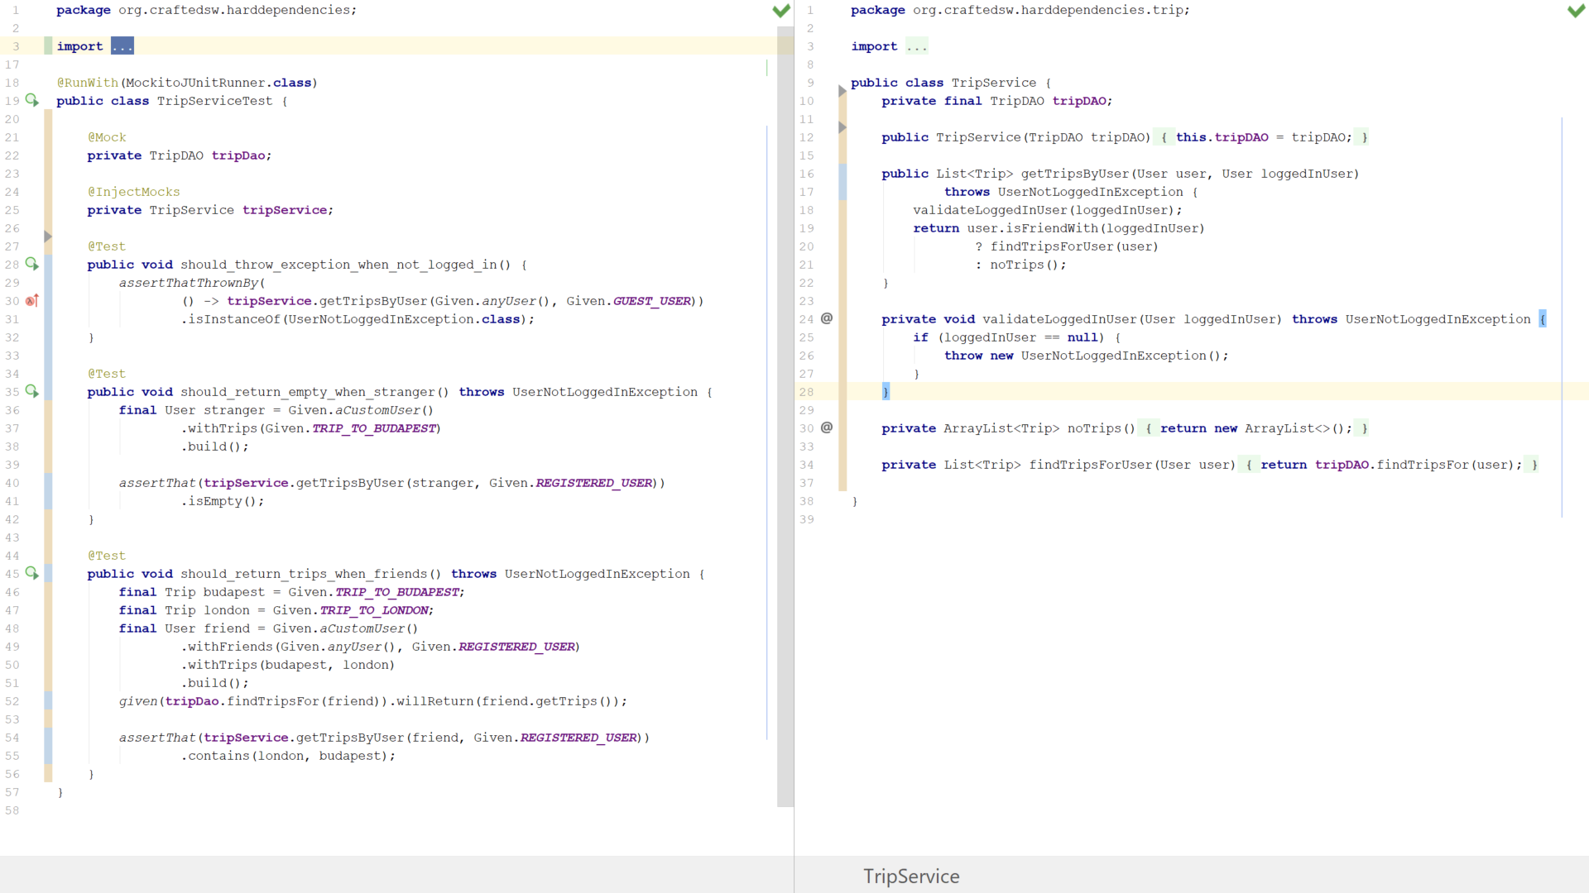
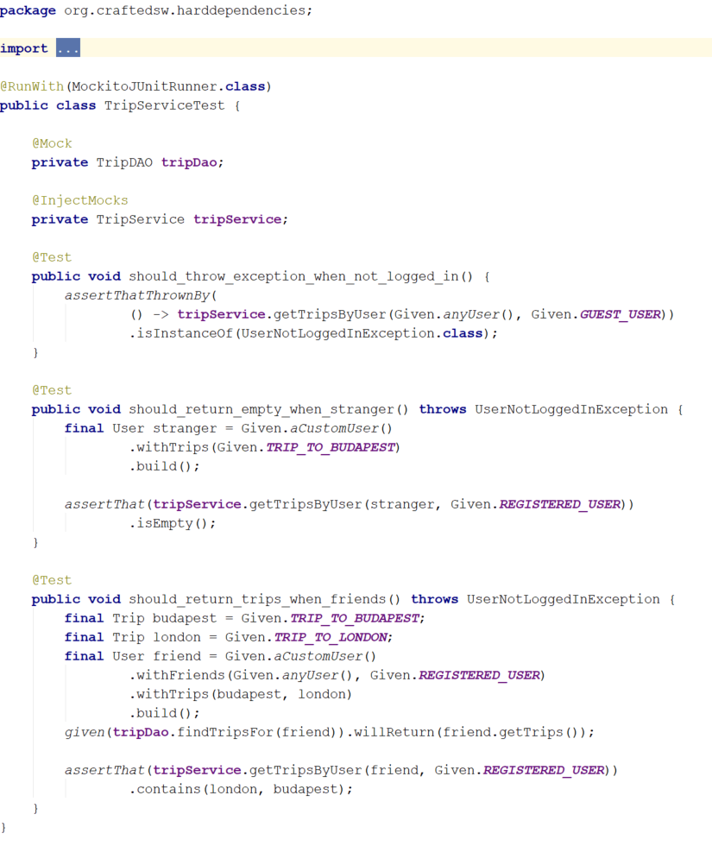
Some functionnal context
Wich API is under tests
Mock are the end of « Code under test »
API is the start of « code under tests »
Should document error management
Should start with simplest test case
Write tests you need to produce the code, keep only valuable tests as a documentation
Your APIs are static contracts definition with callers.
Your tests are dynamic contracts descriptions.
Your ability to refactor is between API and Mock.
Mock as far as maintainability allows within code you own.
Anatomie d’un test :
1
2
3
Nom de classe :
APITest
Nom de méthode :
Titre de Scénario
Corps de méthode :
Given – état initial
When – appel de l’API
Then – validation de l’état final
4
5
6
7
18
« should_return_empty_when_friend_has_no_trips » is valuable as a documentation ?

Slide 19
Anatomie de « Given – état initial »
Forge data set
Factory
Builder
Mock dependencies (data set providers, and side effects consumers)
Catch to exceptions to handle them

Slide 20


Réduire le coût d’écriture des tests
Générateur de données
Data set builder
DataSetBuilder
.makePromotion(shops=4,
packaging.as(40 XXL, 60L, 200S, 1000XS),
TEC=80%)
Factories : données référentielles
Given.REGISTERED_USER, GIVEN.anyUser()
Builder : variabilité composable par cas de tests
Given.aCustomeUser().withTrips({}).withFriends({}).build()
20

Slide 21
Anatomie de « Then – validation de l’état final »
Vérification de :
Valeur de retour de l’API
Modification de l’état de l’objet appelé
Valeur utilisée pour appeler une dépendance
JMS.send(message)
DAO.save(entity)
Expection et/ou type du message d’erreur (pas son message)
Dans un log : “BusinessException : il y a eu un problème”

Slide 22
Réduire le coût d’écriture des tests
Librairie d’assertions
Assertj
assertThat(boolean).isTrue().IsNull();
assertThat(test).containsIgnoringCase(Text);
assertThat(pojo).IsEqualIgnoringNullsTo(nex ExpectedPojo(field1, null, field3));
Custom Business Difference Tool
Ignore derivated data from calculation
Ignore déclarative data (as user comments)
Etc.
Test Data Record and Replay
Spring aspect
Debug and snippet
Xstream
22

Slide 23
Relecture de code de tests
TrainReservationKata

Slide 24
Test avant le code
FooBarQix
Avec mockito entre les interfaces
Fait relire ton code
String Calculator

Slide 25
Test de legacy
Gilded rose

Slide 26
De l’US aux cas de tests
Example mapping

